Slide 1
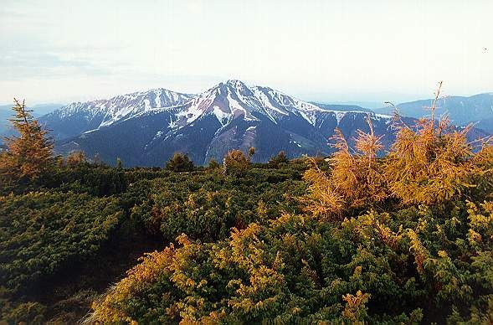
Карпатський біосферний заповідник
Підготували учениці 2 курсу
математичного класу
Лазор Марія, Бублик Анна та Краснікова Катерина

Slide 2
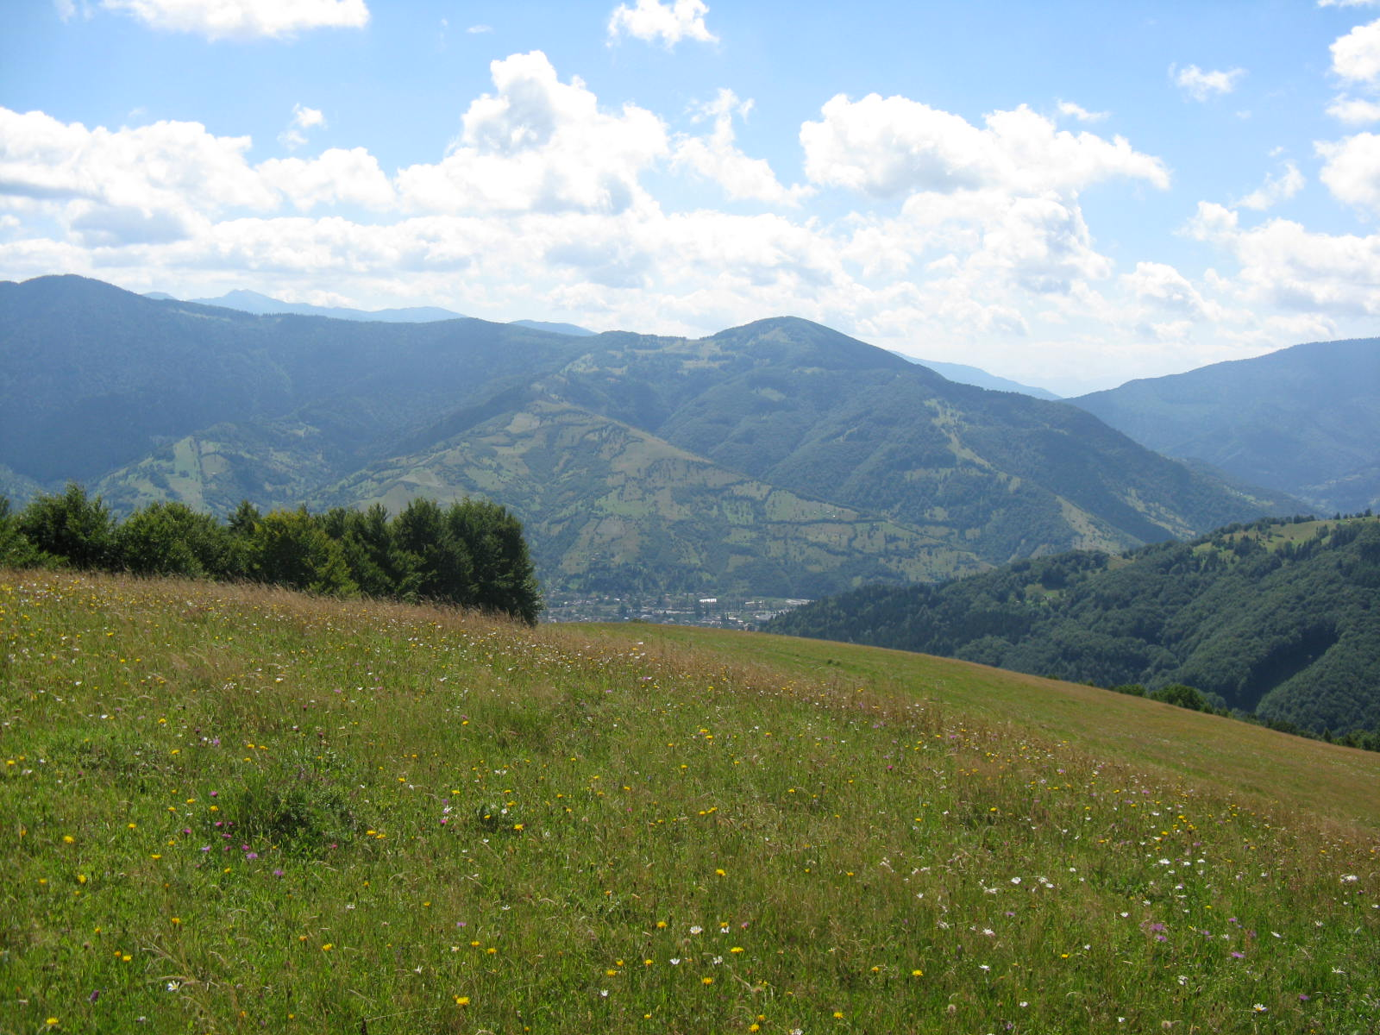
Карпатська гірська система, поряд з Альпами та Балканами, характеризується найбільшою біологічною різноманітністю на європейському континенті.

Slide 3
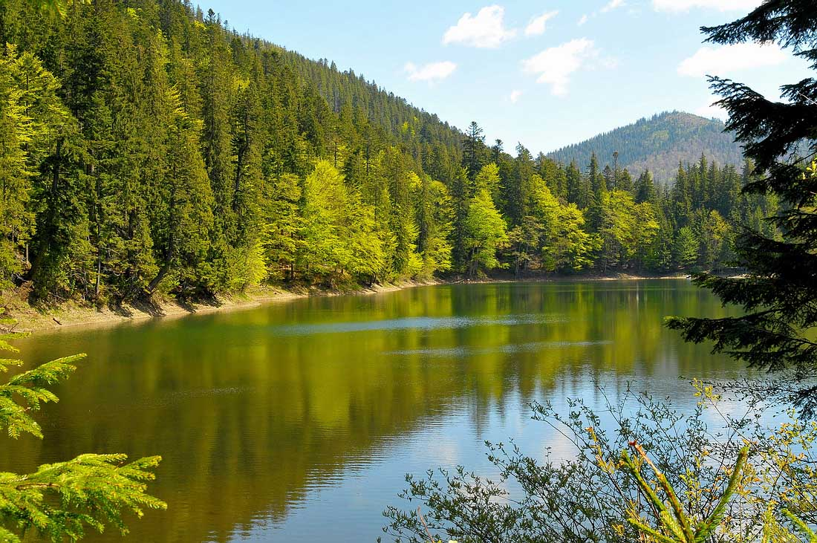
В Українській частині Карпат інтенсивне природокористування розпочалось пізніше, ніж в Західних Карпатах. Завдяки цьому тут на значних площах збереглися ділянки дикої природи, зокрема унікальні праліси.

Slide 4
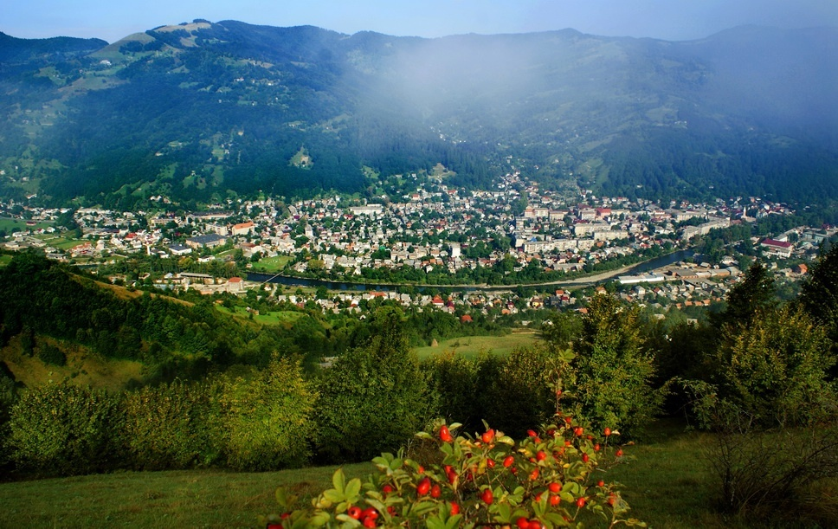
В 1968 році уряд України для збереження унікальних гірських ландшафтів прийняв Постанову про організацію Карпатського заповідника на площі 12,6 тис. га. За сорокарічну історію існування його територія неодноразово збільшувалася.

Slide 5
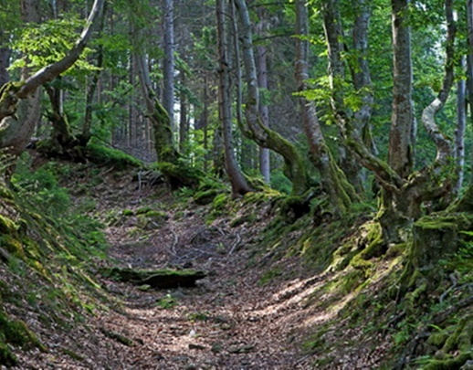
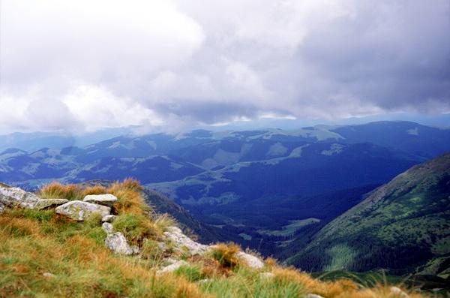
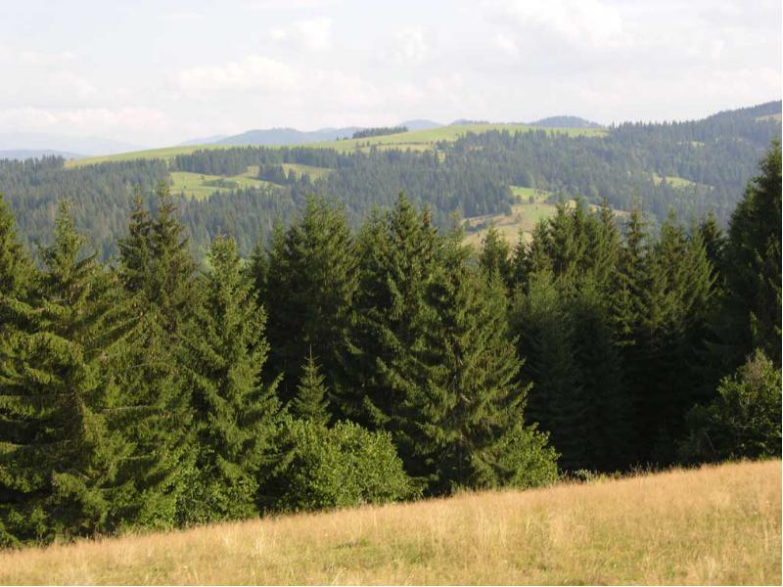
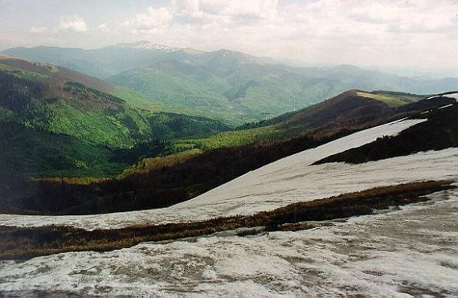
У складі Карпатського біосферного заповідника (КБЗ), загальна площа якого становить 53630 гектарів, налічується шість відокремлених масивів, а також ботанічні заказники державного значення «Чорна Гора» і «Юлівська Гора».

Slide 6

Тут представлені мало порушені та практично незачеплені людською діяльністю передгірні діброви, гірські букові, мішані та смерекові ліси, субальпійські та альпійські луки з сосново-вільховим криволіссям і скельно-лишайниковими ландшафтами.

Slide 7
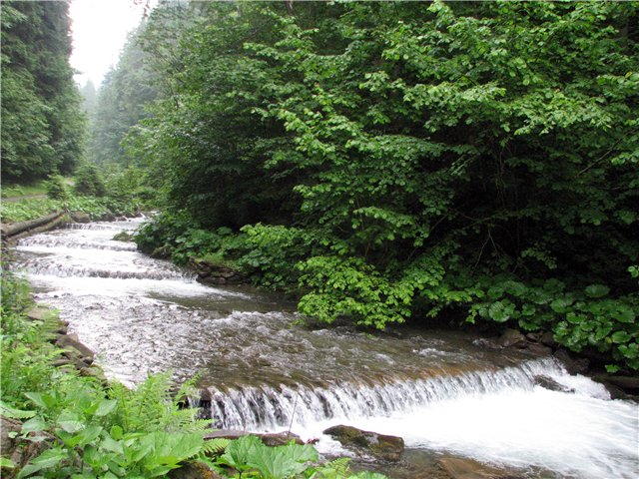
Майже 90% території заповідника вкрито лісами — переважно пралісами. В заповіднику охороняється понад тисяча видів вищих судинних рослин, 66 видів ссавців, 193 види птахів, 9 видів плазунів, 13 видів земноводних, 23 види риб, понад 10000 видів безхребетних тварин. В заповіднику відмічено 64 види рослин і 72 види тварин, занесених до Червоної книги України, а також до Європейського Червоного списку.

Slide 8
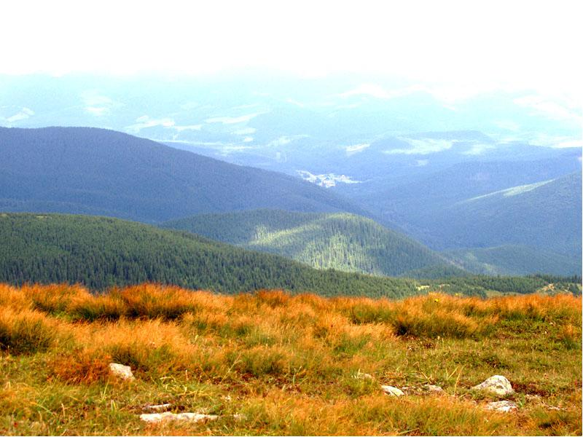
В заповiднику проводиться багаторiчне безперервне стеження за станом екосистем i ходом природних процесiв у них. У рiзних природно-клiматичних зонах створена система стацiонарних монiторингових дiлянок, розгорнута сiтка постiйних пробних площ, облiкових маршрутiв.

Slide 9
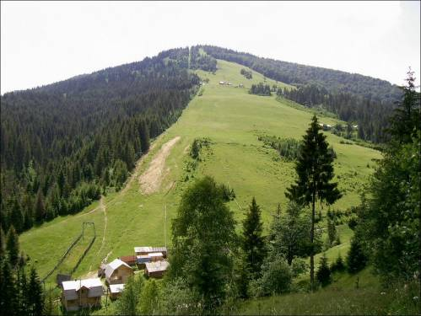
Карпатський бiосферний заповiдник є членом мiжнародної Карпатської асоцiацiї заповiдникiв та нацiональних паркiв, i пiдтримує тiснi контакти з природоохоронними установами Польщi, Румунiї, Словаччини, Угорщини, Чехiї та Швейцарії.

Slide 10
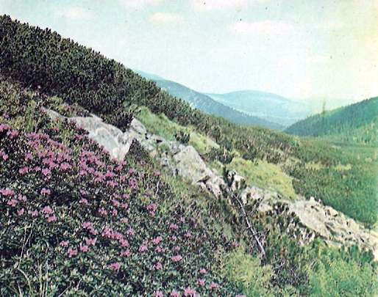
ЧОРНОГІРСЬКИЙ ЗАПОВІДНИЙ МАСИВ
Розмiщений на пiвденному макросхилi Чорногiрського хребта в межах висот вiд 700 до 2061 м.н.р.м. На територiї масиву, площа якого складає 16375 га, знаходиться найвища вершина Українських Карпат - гора Говерла (2061 м). Головний хребет Чорногори утворений флiшовими породами крейдяного i палеогенового вiку.

Slide 11
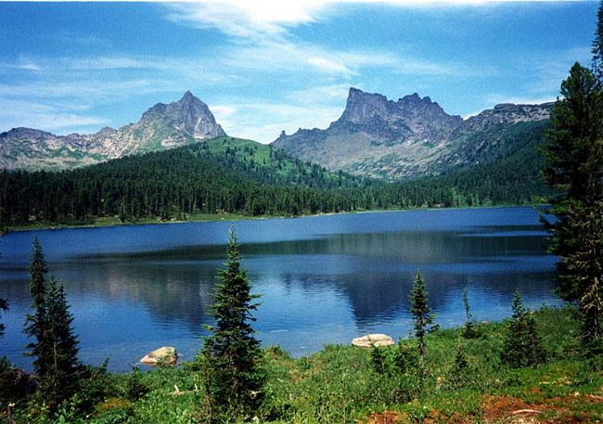
Чорногiрський заповiдний масив характеризується великою рiзноманiтнiстю рослинностi i флори. Панiвним типом рослинностi є лiси. В прохолодному клiматi Чорногори чистi бучини (Fagetum) мають обмежене поширення i приуроченi до пiвденних схилiв. В бiльш широкому висотному дiапазонi зустрiчаються мiшанi листяно-хвойнi лiси з Fagus sylvatica, Abies alba, Picea excelsa, що сягають висоти 1200 м. Вище поширенi зональнi смеречники клiмаксового характеру, що утворюють верхню межу лiсу, яка тут проходить на висотi 1500 -1600 м.

Slide 12
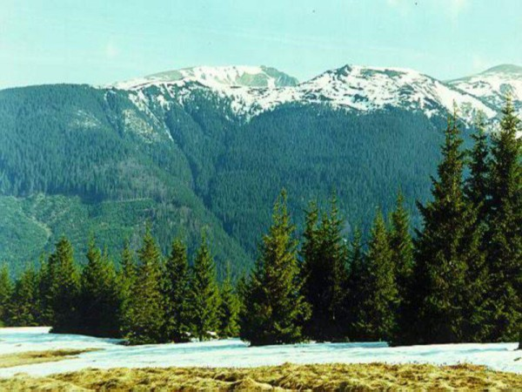
СВИДОВЕЦЬКИЙ ЗАПОВІДНИЙ МАСИВ
Займає площу 6580 га в найвищій частині Свидовецьких гір в межах висот вiд 600 до 1883 м.н.р.м. Гірська споруда Свидовця, як і більша частина Українських Карпат, має флішову будову. На головному хребті добре збереглися сліди льодовикової діяльності.

Slide 13
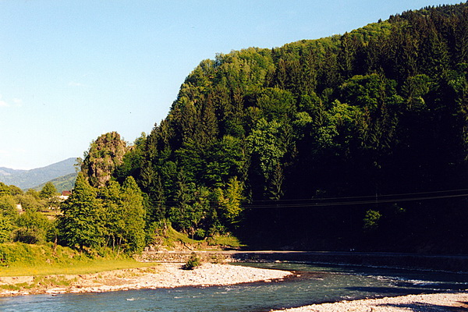
Грунтово-кліматичні умови південного макросхилу масиву оптимальні для бука, формація якого має клімаксовий характер. Букові ліси піднімаються тут до висоти 1380 м, що є найвищою межою бучин в Українських Карпатах.

Slide 14
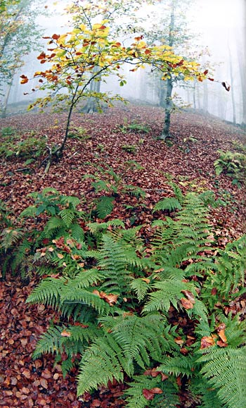
Панівними асоціаціями є різні типи бучин. На скельних формах рельєфу поширені також буково-яворові ліси (Fageto-Aceretum pseudoplatanae, Fageto-Fraxineto-Aceretum). В їх трав’яному покриві зустрічаються листовик сколопендровий (Phyllitis scolopendrium), лунарія оживаюча (Lunaria reduviva), чемерник червонуватий (Helleborus purpurascens), аспленій зелений (Asplenium viride)

Slide 15
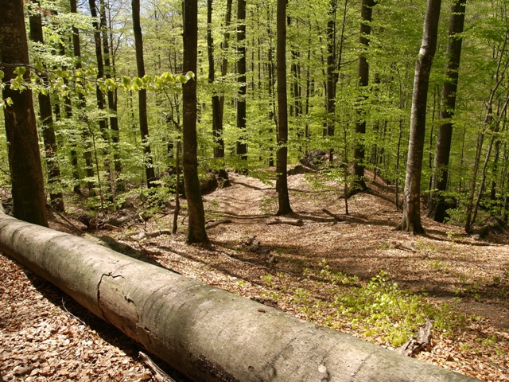
На північних макросхилах представлені сприятливі умови для формування мішаних деревостанів. Завдяки холоднішому клімату тут зростає ялиця, а біля верхньої межі лісу - смерека. Вище лісового поясу поширено криволісся з душекії зеленої (Dushekia viridis) та ялівцю сибірського (Juniperus sibirica).

Slide 16
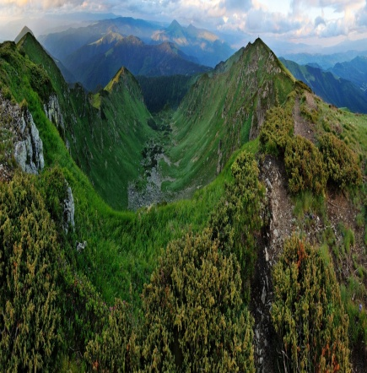
MAРАМОРОСЬКИЙ ЗАПОВІДНИЙ МАСИВ
Розмiщений на пiвнiчному мегасхилi Рахiвських гiр .Це Заповiдна територiя площею 8990 га.Основним гiрським вузлом є гора Пiп Iван Марамороський (1940 м). Масив складений твердими кристалiчними породами - слюдяними i кварцовими сланцями, мармуровидними вапняками юрського перiоду.

Slide 17
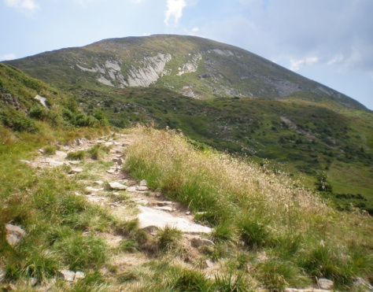
Марамороський заповiдний масив характеризується своєрiдним рослинним покривом, що обумовлено його геологiчною будовою. На нижчих гiпсометричних рiвнях широко поширенi мiшанi листяно-хвойнi та листянi лiси.

Slide 18
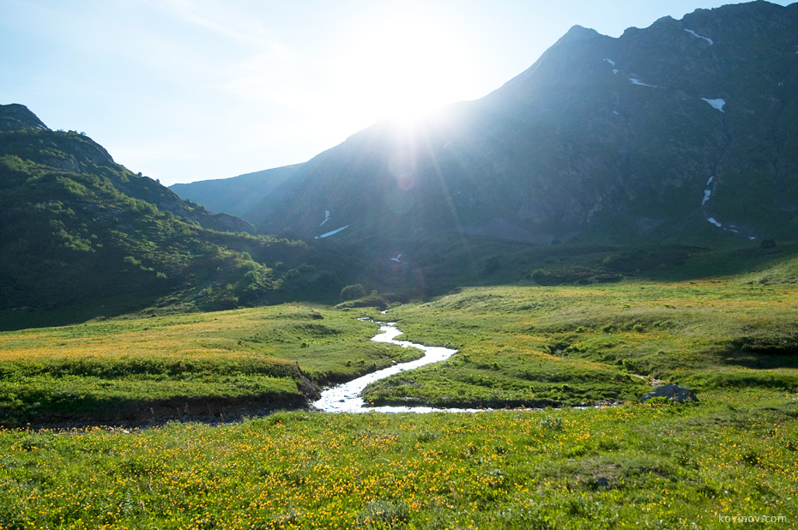
Буковi пралiси поширенi на пiвденних схилах та на багатих кальцiєм грунтах. Найбiльшi площi займають мiшанi фiтоценози. В холодному клiматi на верхнiй межi лiсу, яка проходить тут на висотi 1600-1700 м, поширенi чистi клiмаксовi смеречники.

Slide 19
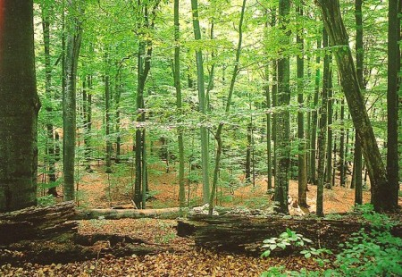
Вище них розташованi субальпiйськi та альпiйськi луки з фрагментами заростей криволiсся. В субальпiйському та альпiйському поясах зростає ряд рiдкiсних рослин, як Anemonastrum narcissiflorum, Anthemis carpatica, Gentiana acaulis, G.lutea, G.punctata, Narcissus angustifolius, Poa deylii, Pulsatilla alba, Sempervivum montanum, а в лiсовому поясi - також Campanula carpatica, Scopolia carniolica та iн.

Slide 20
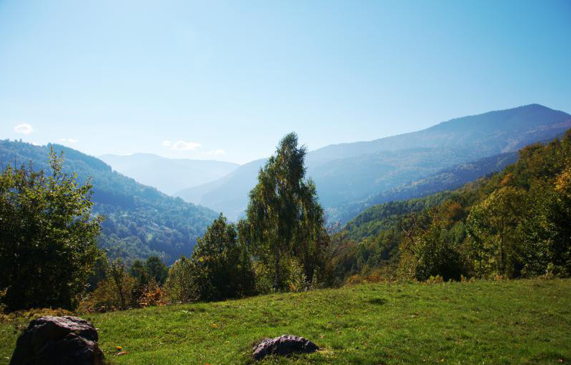
KУЗІЙСЬКИЙ ЗАПОВІДНИЙ МАСИВ
Розмiщений в пiвденних вiдрогах Свидовецького хребта на висотах від 350 до 1409 м.н.р.м. Займає площу 4925 га, яка повнiстю знаходиться в межах лісового поясу. Цей район вирізняється як клiматичними умовами, так i характером рослинностi.

Slide 21
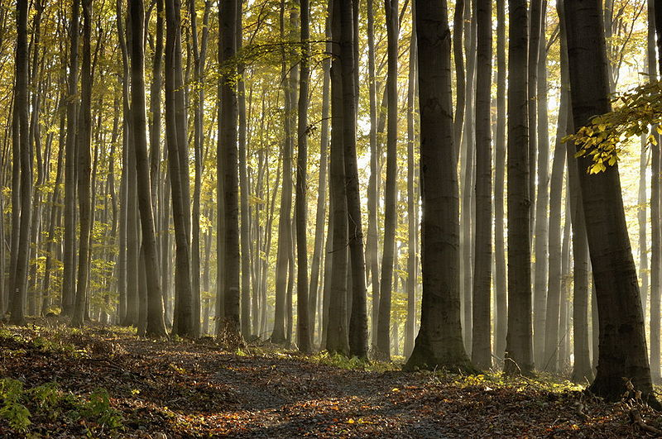
Основну площу в масиві займають букові ліси, які представлені як чистими, так і мішаними фітоценозами. Подекуди, на вищих гіпсометричних рівнях, поширені зональні смеречники.

Slide 22
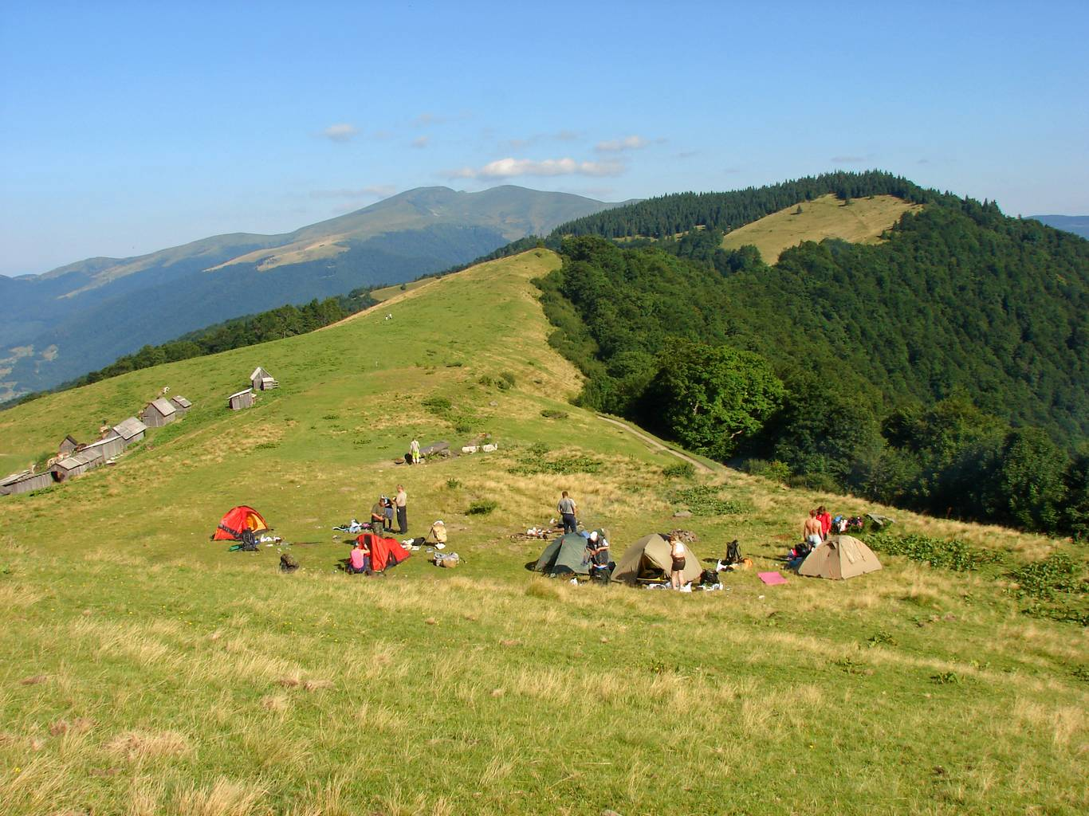
УГОЛЬСЬКО - ШИРОКОЛУЖАНСЬКИЙ ЗАПОВІДНИЙ МАСИВ
Розмiщений на пiвденних схилах полонини Красної i її потужного вiдрогу полонини Менчiл в межах висот 400-1280 м. н.р.м. Загальна площа заповiдної територiї складає 15580 га.

Slide 23
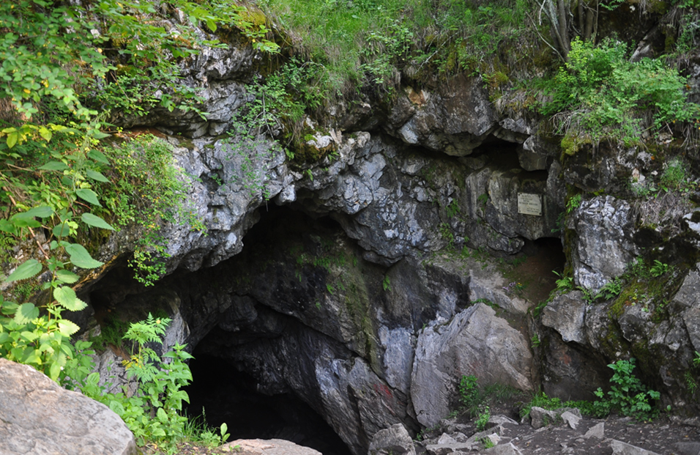
Тут представленi рiзноманiтнi карстовi форми, зокрема печери, яких налiчується понад тридцять. На територiї масиву знаходиться найбiльша печера Українських Карпат - “Дружба”, сумарна довжина ходiв якої складає понад один кiлометр. В печерi “Молочний камiнь” знайдена пiзньо-палеолiтична стоянка стародавньої людини.

Slide 24
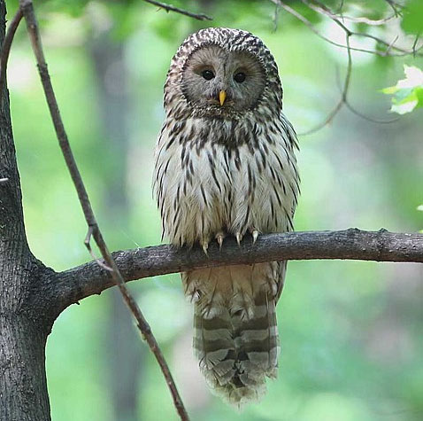
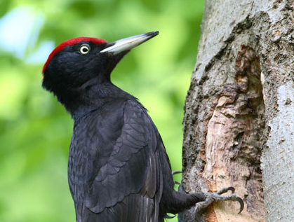
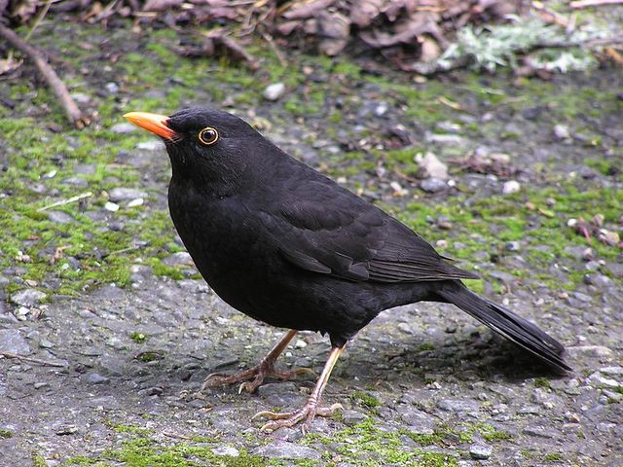
Фауна букових пралiсiв масиву дуже своєрiдна. Тут зустрiчаються як суто “тайговi” види - рись, довгохвоста сова (Strix uralensis), чорний дятел (Dryocopus martius), снiгур (Pyrrhula pyrrhula), так i характернi для широколистяних лiсiв. Вони представленi чорним дроздом (Turdus merula), середнiм (Dendrocopos medius), бiлоспинним (D.leucotos) та сивим дятлами, мухоловкою - бiлошийкою , костогризом , кабаном, саламандрою.
Чорний дятел
Довгохвоста сова
Чорний дрізд

Slide 25
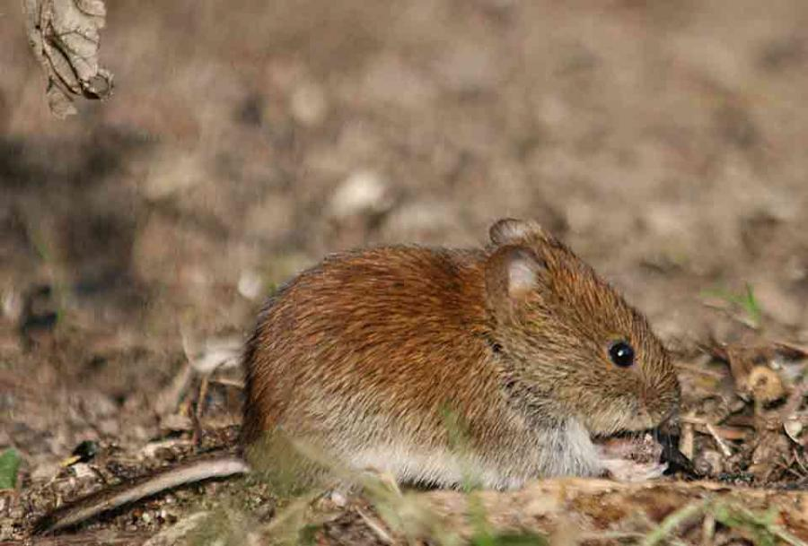
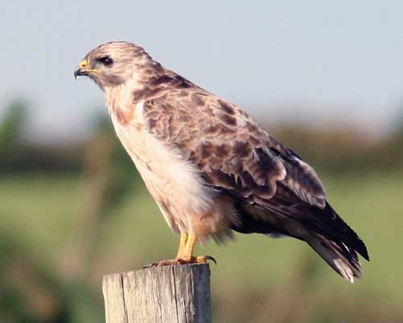
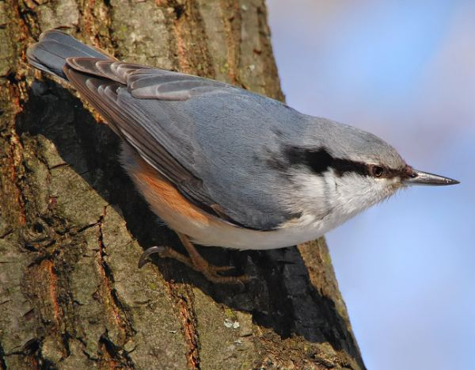
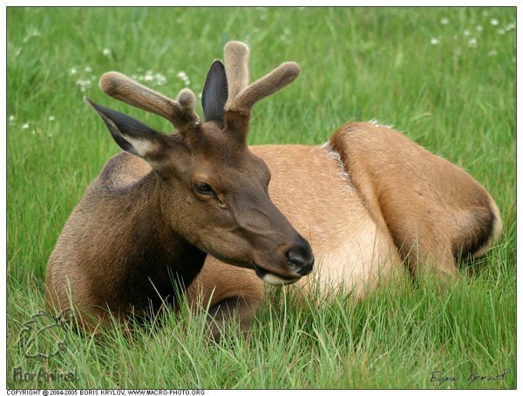
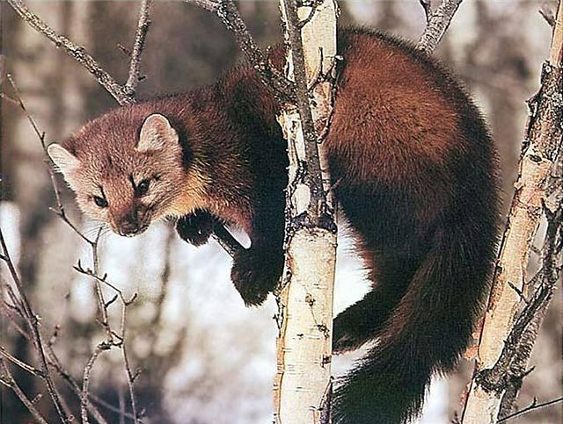
Звичайними на територiї масиву є олень благородний, лiсова куниця, руда полiвка (Clethrionomys glareolus), канюк (Buteo buteo), повзик (Sitta europaea), трав’яна жаба – види, якi поширенi по всьому лiсовому поясу Карпат.
Руда полівка
Канюк
Повзик
Олень благородний
Лісова куниця

Slide 26
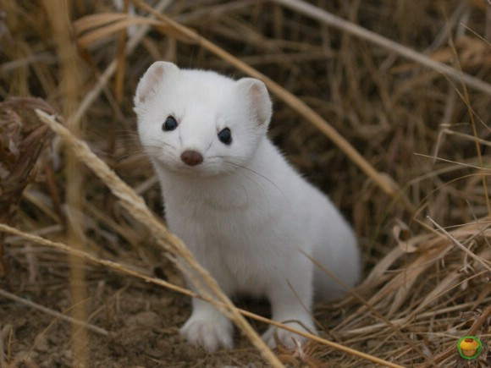
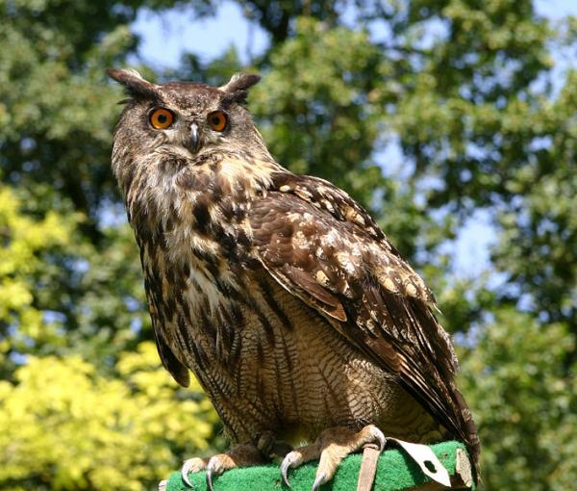
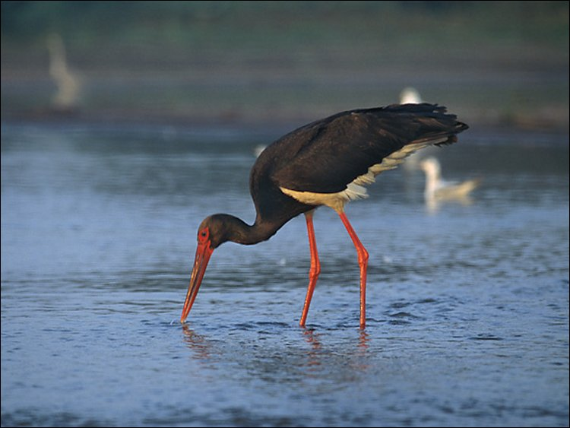
З рiдкiсних тварин,які занесені до Червоної книги України, вiдмiченi кутора мала (Neomys anomalus), горностай (Mustela erminea), видра (Lutra lutra), пугач (bubo bubo), чорний лелека (Ciconia nigra), полоз лiсовий, тритон карпатський тощо. Єдиною рiчкою заповiдника, куди на нерест заходить “червонокнижний” лосось дунайський (Hucho hucho), є Лужанка.
Горностай
Пугач
Чорний лелека

Slide 27
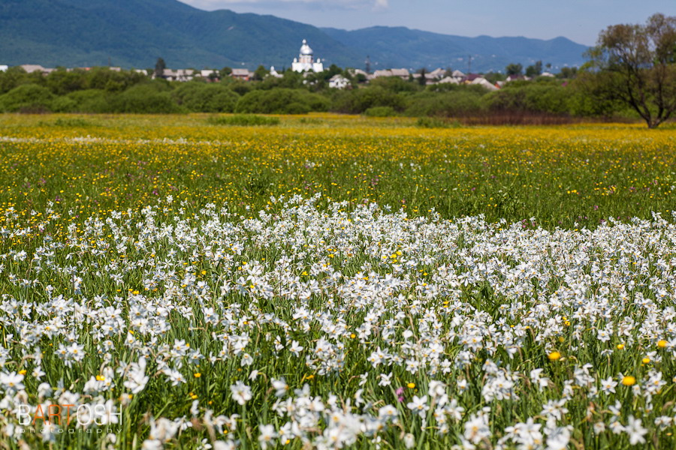
ЗАПОВІДНИЙ МАСИВ "ДОЛИНА НАРЦИСІВ"
Розмiщений на висотi 180-200 м.н.р.м. в захiднiй частинi Хустсько-Солотвинської долини на стародавнiй терасi Тиси. Заповiдна територiя площею 257 га займає рiвнинну дiлянку в заплавi рiчки Хустець. Поряд з природнiми водотоками на територiї масиву знаходяться i штучнi - канали мелiоративноi системи. Клiмат теплий, вологий.

Slide 28
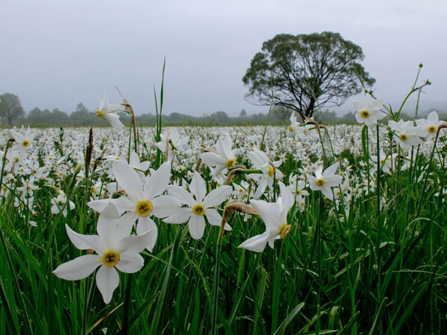
За своїм фаунiстичним складом “Долина нарцисiв” рiзко вiдрiзняється вiд iнших заповiдних дiлянок. Тут представленi тварини заплавних лук Закарпатськоi рiвнини. Серед птахiв переважають луговi чекани (Saxicola rubetra), звичайнi вiвсянки (Emberiza citrinella) та сiрi славки (Silvia communis). В бiльш зволожених мiсцях звичайними є деркачi (Crex crex) та очеретянки - борсучки (Acrocephalus schoenobaenus). В чагарниках вздовж рiчки Хустця зустрiчається фазан (Phasianus colchicus). Дуже рiдко тут можна зустрiти i ремеза (Remiz pendulinus).

Slide 29
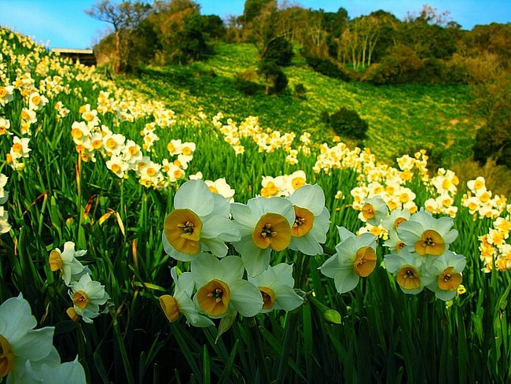
В “Долинi нарцисiв” зростає понад 400 видiв рослин, серед яких такi рiдкicнi, як Achillea salicipholia, Dactylorhisa fuschii, D. majalis, Erytrhonium dens-canis, Gentiana pneumonanthe, Gymnadenia odoratissima, Iris sibirica, Orchis coryophora, O. laxiflora, Potentilla alba та iн.

Slide 30
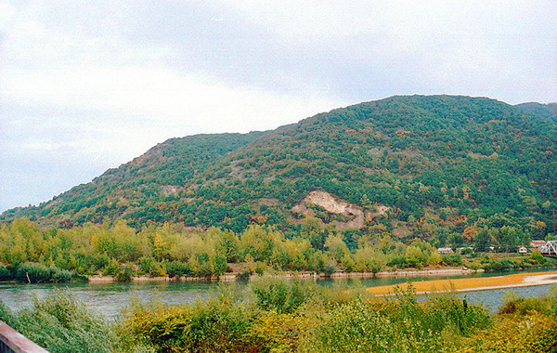
БОТАНІЧНИЙ ЗАКАЗНИК “ЧОРНА ГОРА”
Розташований у Вулканічних Карпатах на площі 747 га на вершині Гутинського хребта - Чорній горі (508 м н.р.м.). Заказник знаходиться у теплій кліматичній зоні.

Slide 31
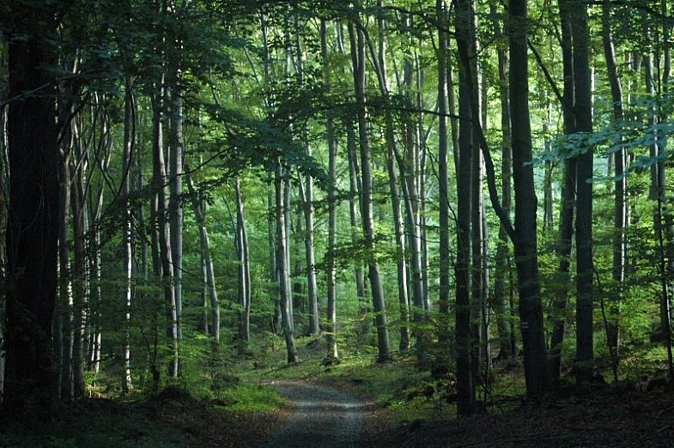
Найкраще рослинний покрив у заказнику зберігся на верхній частині гори на скелястих схилах. Панівними є формації дубових та букових лісів. Букові ліси поширені в основному на північному мегасхилі.

Slide 32
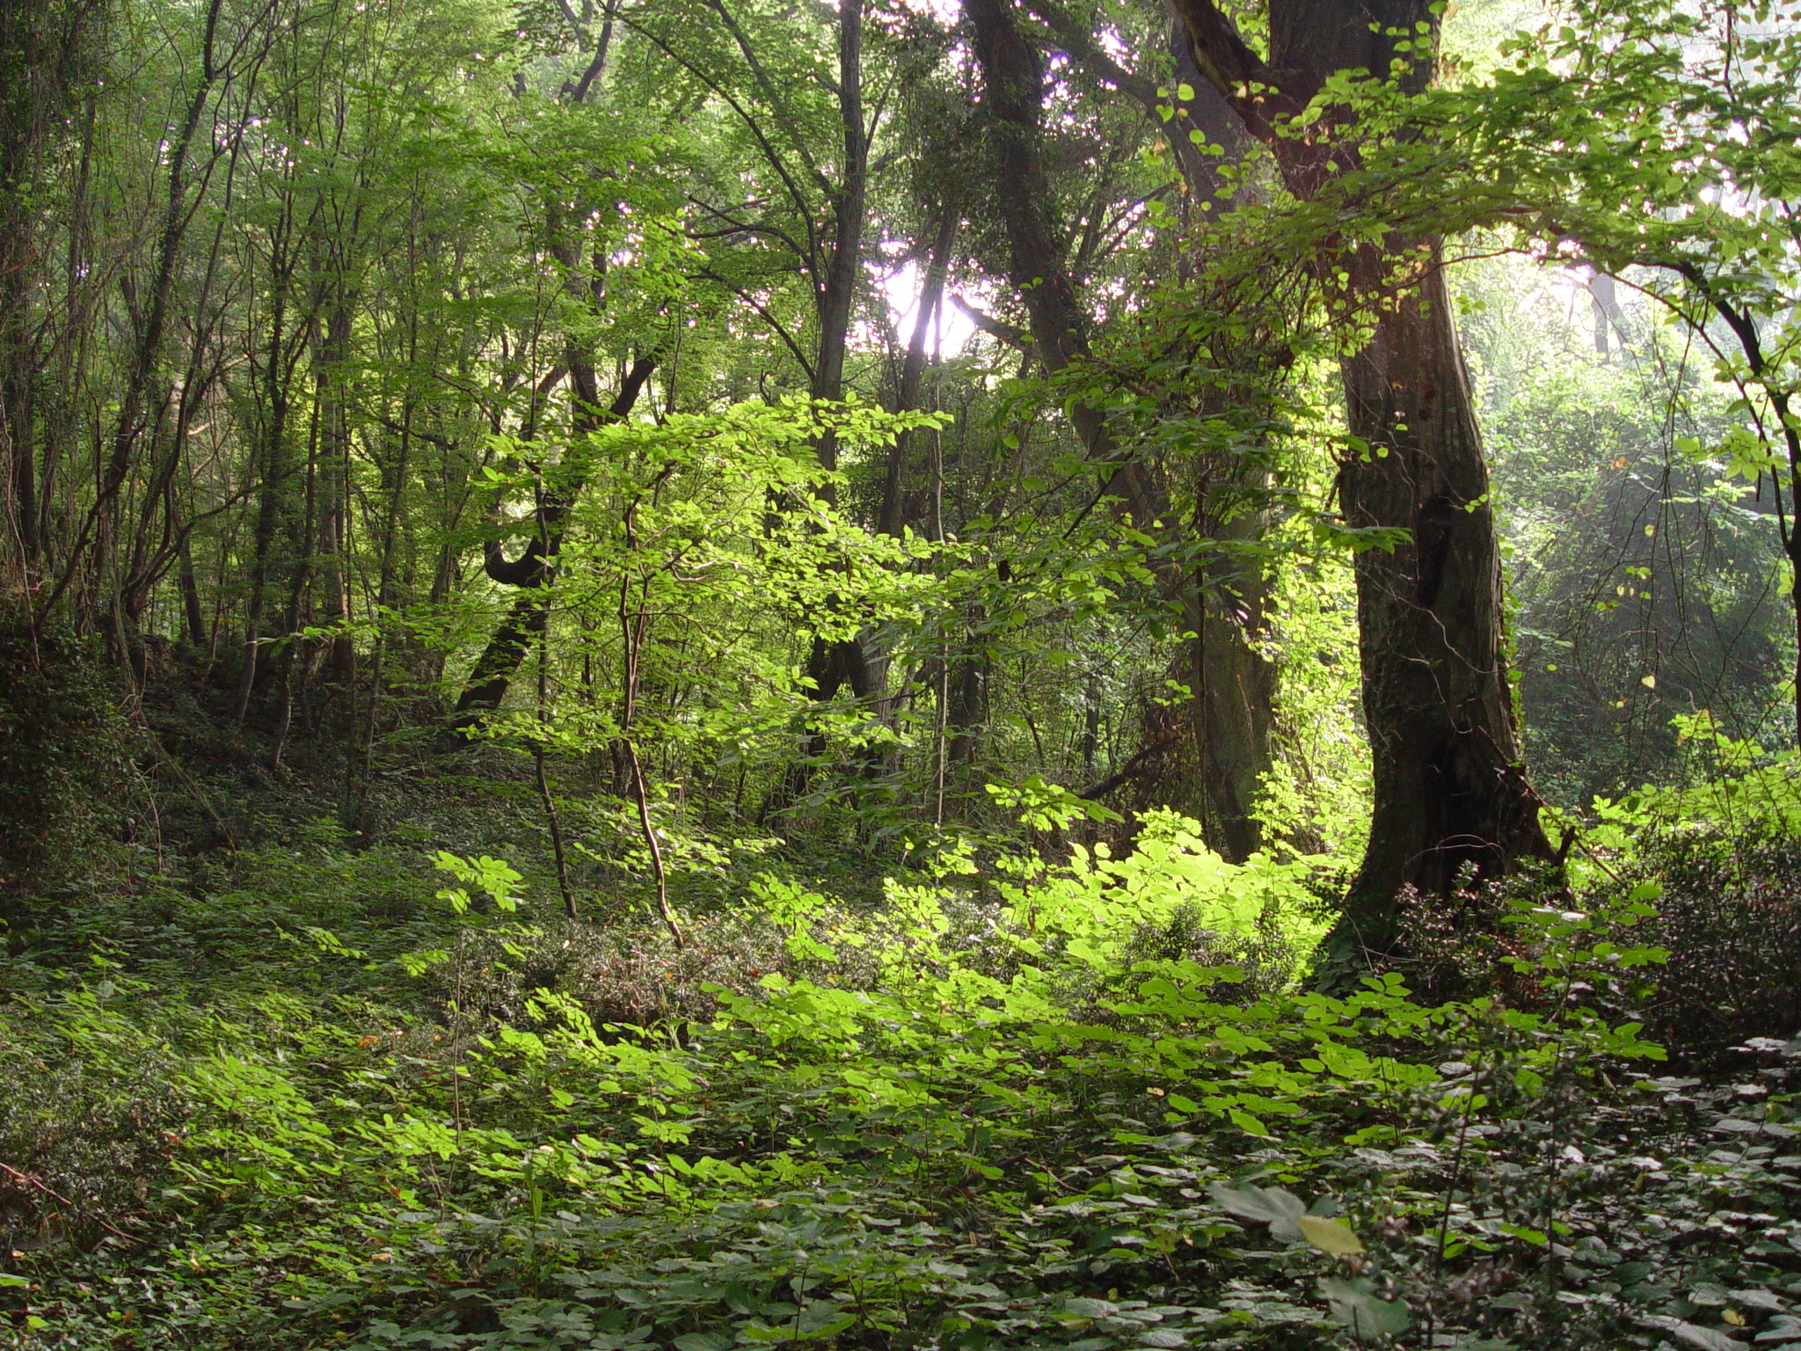
Дубові ліси сформовані дубом скельним (Qercus petraea), частково дубами багатоплідним (Q. polycarpa) та Далешампа (Q. dalachampii). Поодиноко в цих ценозах зустрічаються берека (Sorbus torminalis) та липа срібляста (Tilia argentea). На виходах андезитових порід збереглися цікаві осередки ясена білоцвітого (Fraxinus ornus).

Slide 33
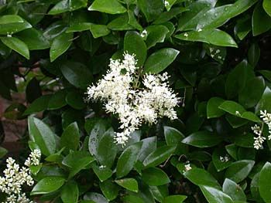
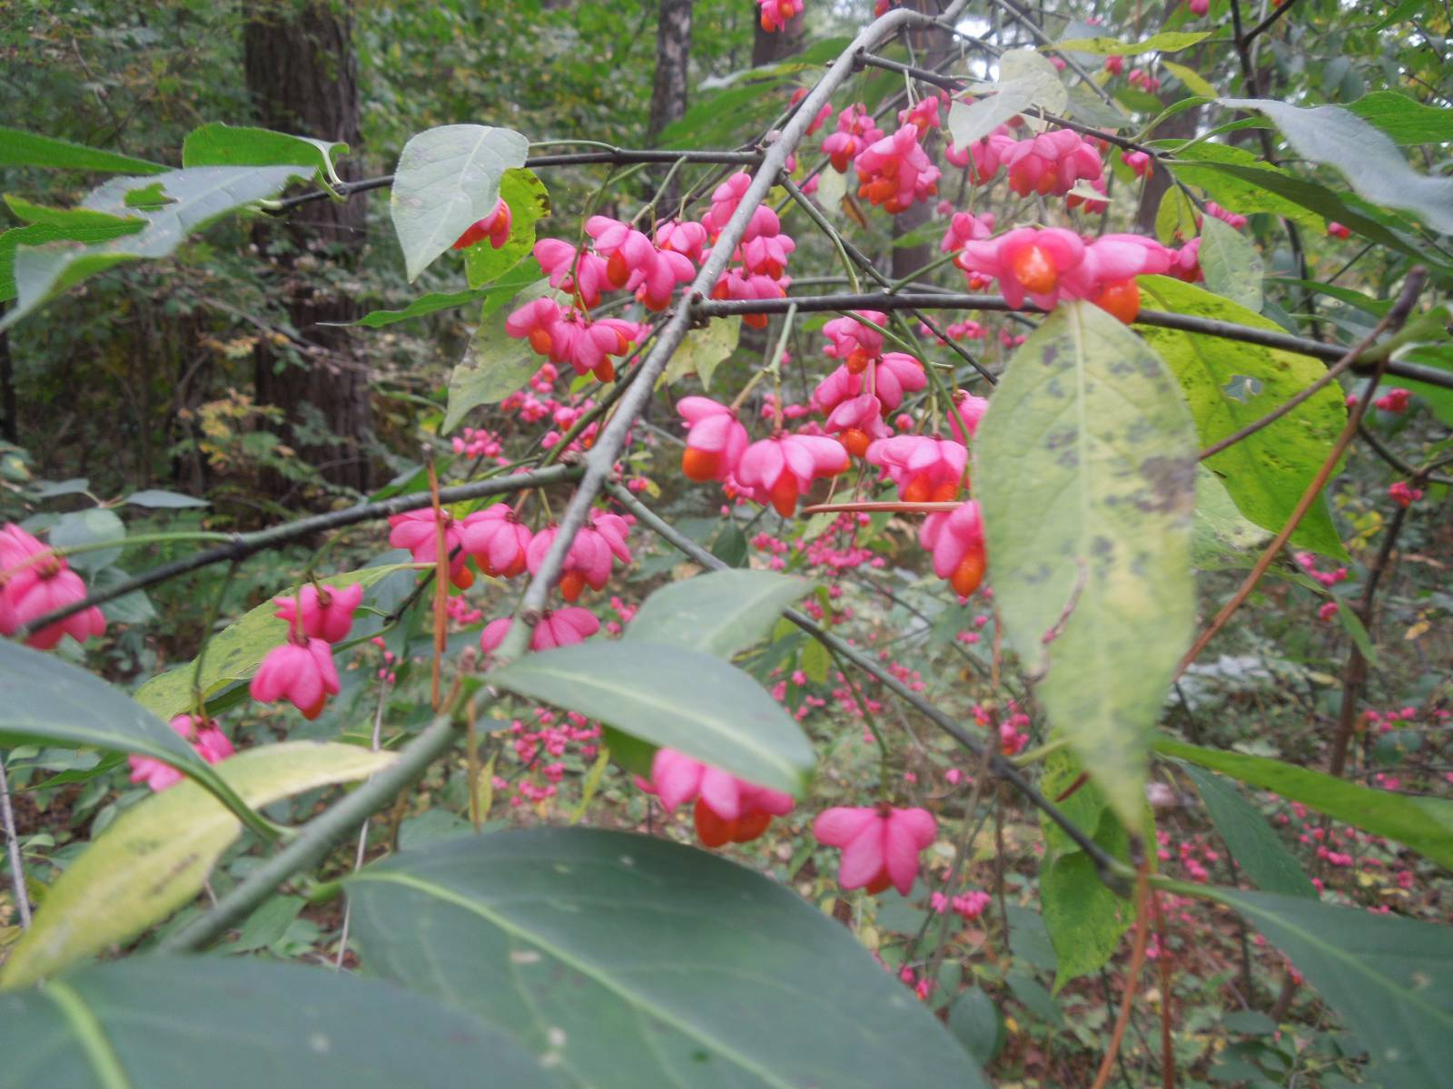
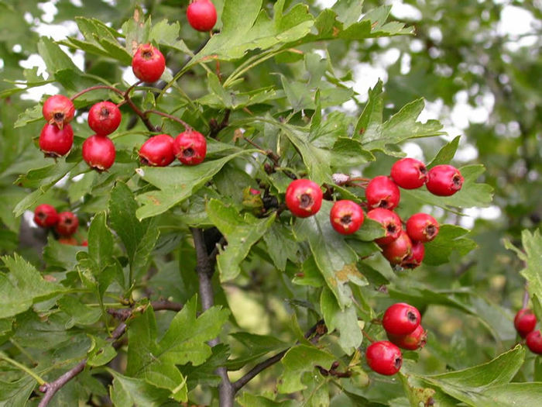
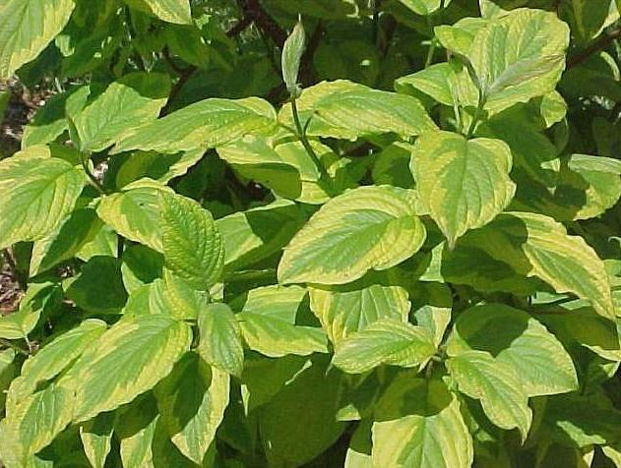
Бирючина
Бруслина європейська
У чагарниковому ярусі ростуть такі теплолюбні види, як бирючина (Ligustrum vulgare), бруслина європейська (Eyonimus europaea), глід одноматочковий (Crataegus monogyna), дерен (Cornus mas), виноград лісовий (Vitis sylvestris).
Глід одноматочковий
Дерен

Slide 34
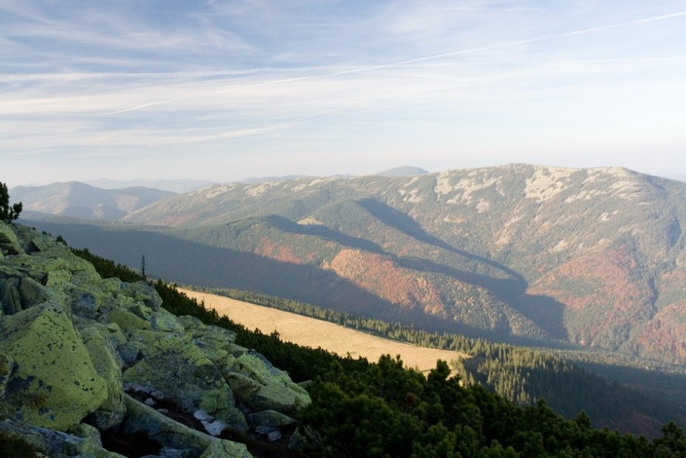
БОТАНІЧНИЙ ЗАКАЗНИК “ЮЛІВСЬКА ГОРА”
Розташований на площі 176 га на схилах однойменного острівного масиву Вигорлат-Гутинського хребта. Юлівські гори відзначаються найтеплішим кліматом в Українських Карпатах, що істотно вплинуло на формування рослинного покриву, для якого характерна наявність багатьох балканських та середземноморських видів.

Slide 35
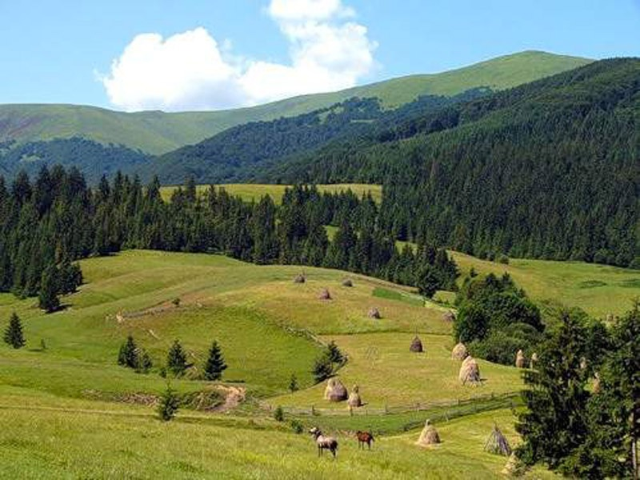
Загалом рослинність заказника подібна до Чорної гори. Тут поширені дубово-букові ліси та діброви з дубів скельного, багатоплідного. Особливий інтерес представляють унікальні для України фітоценози дуба бургундського (Quercus cerris) та липи сріблястої (Tilia argentea).

Slide 36
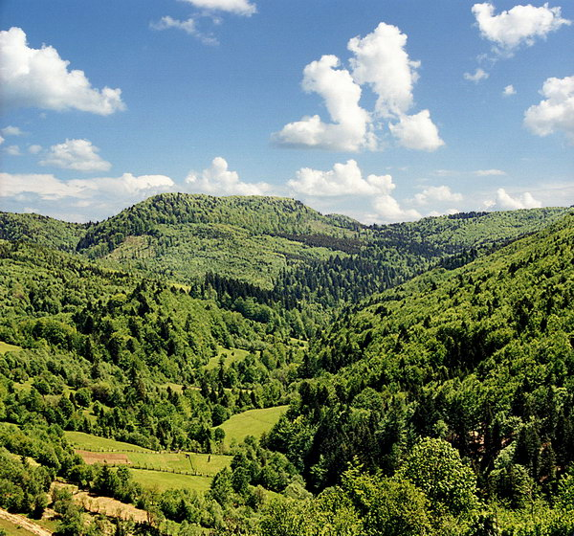
ЛАНДШАФТНИЙ РЕГІОНАЛЬНИЙ ПАРК "СТУЖИЦЯ"
Розмiщений в межах висот 700-1269 м.н.р.м. на схiдному мегасхилi Бескидського хребта вздовж словацько-польського кордону. Площа парку в межах КБЗ складає 4250 га. Клiмат в цьому районi вологий, помiрний, в субальпiйському поясі - прохолодний.

Slide 37

Заповiдний масив розташований в зонi букових лiсiв. Зрiдка зустрiчаються ялицево-буковi лiси. Характерними рослинами букових лiсiв є Allium ursinum, Atropa belladonna, Galanthus nivalis, Helleborus purpurascens, Leucojum vernum, Lilium martagon, Scilla bifolia, Streptopus amplexipholius та iншi.
Верхня частина водороздiльного хребта (вище 1200 м) зайнята субальпiйськими луками з лучних та чагарничкових угруповань з Nardus stricta та Vaccinium myrtillus. Характерними видами, крiм згаданих вище домiнантiв, тут є Anthoxanthum alpinum, Gentiana laciniata, Homogyne alpina, Leucorchis albida, Phleum alpinum, Potentilla aurea, Soldanella hungarica, Vaccinium vitis-idaea, Viola declinata та iншi.

Slide 38

Дякуємо за увагу!

